Slide 1
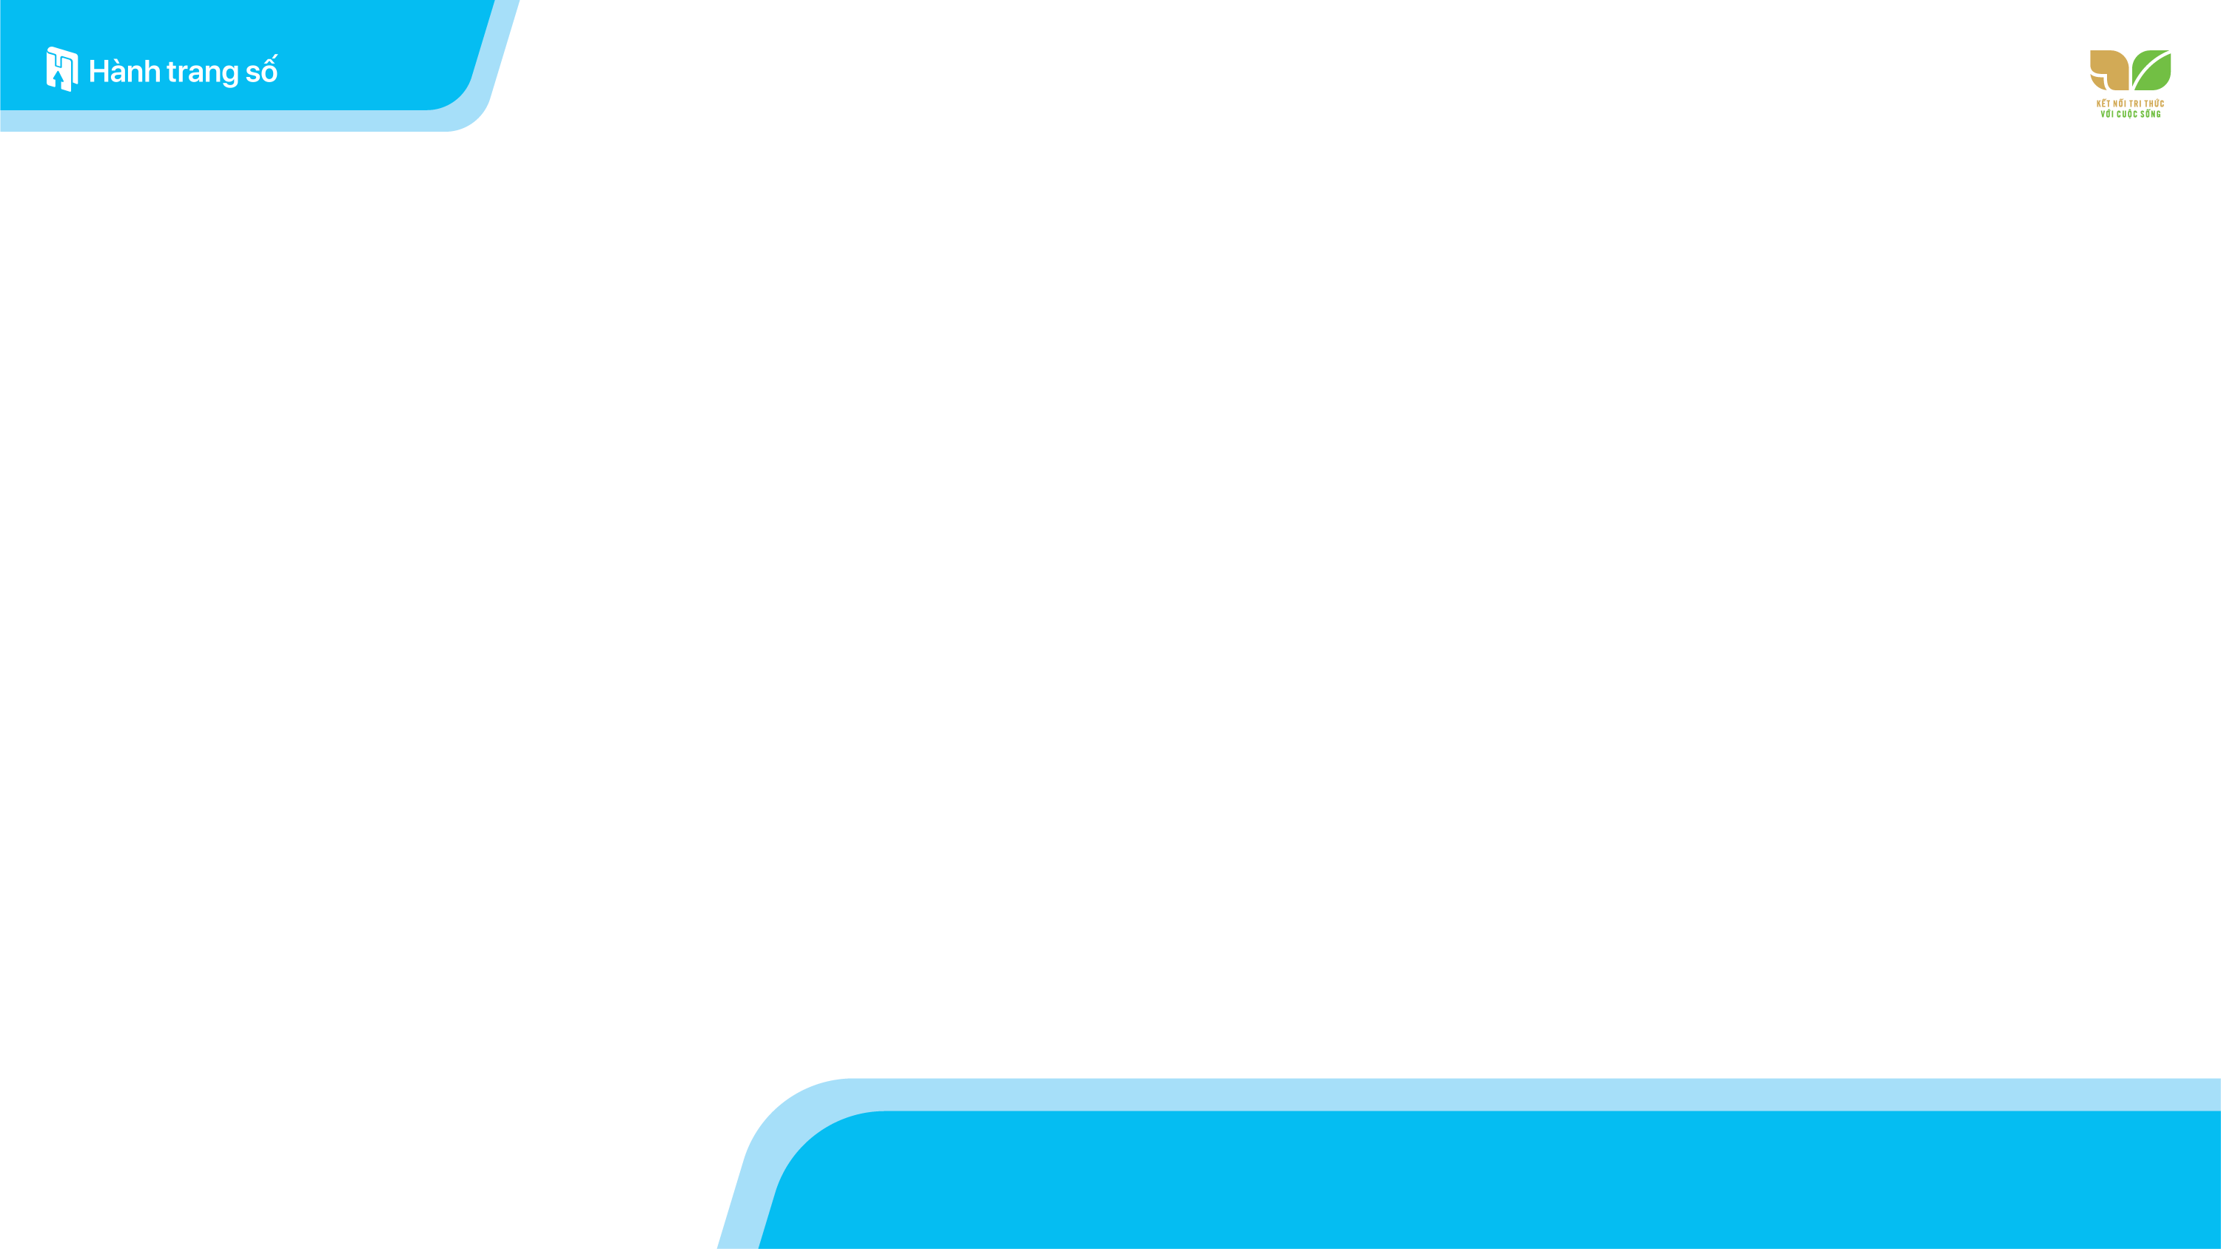


Slide 2
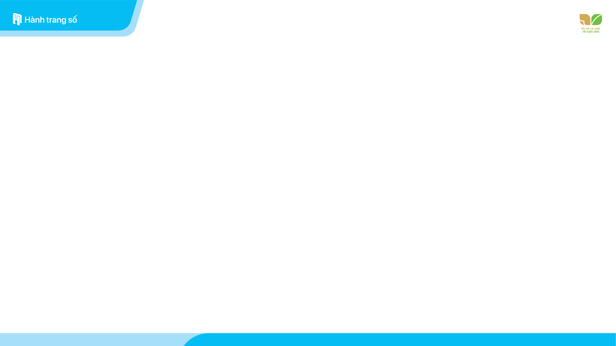

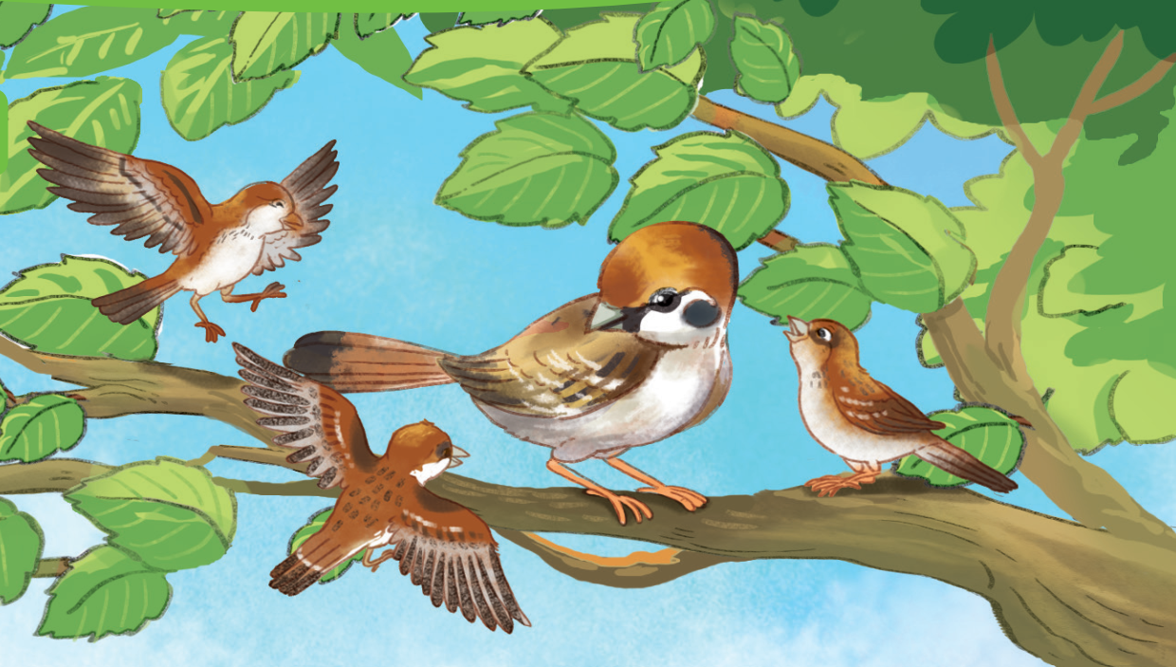
Bầy sẻ non ríu ra ríu rít bên mẹ.
Bầy sẻ non ríu ra ríu rít bên mẹ.

Slide 3


BÀI 21:
R r S s

Slide 4


Slide 5

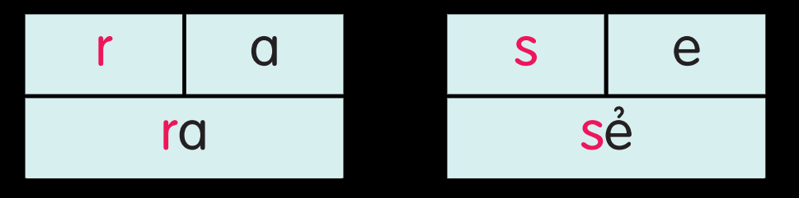
r
s
rạ rế rổ sả sẽ sò
r
r
r
s
s
s

Slide 6
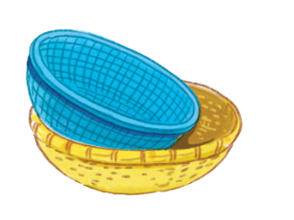
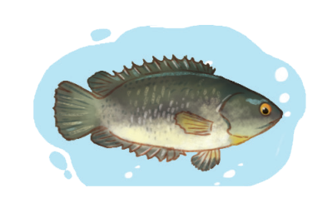
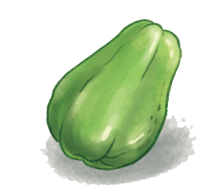
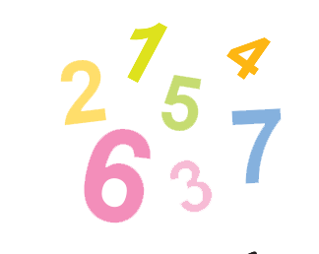
rổ rá
s
r
r
cá rô
su su
chữ số
r
s
s

Slide 7
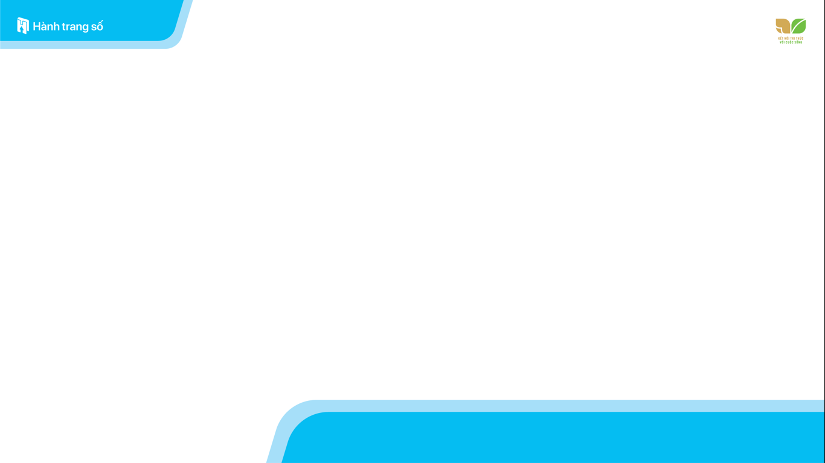
r
s
rạ rế rổ sả sẽ sò
r
r
r
s
s
s
rổ rá
s
r
cá rô
su su
chữ số
r
r
s
s

Slide 8
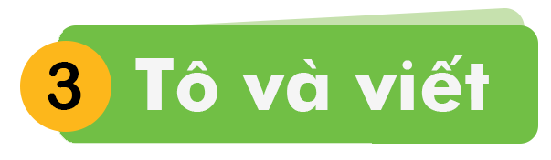

Slide 9

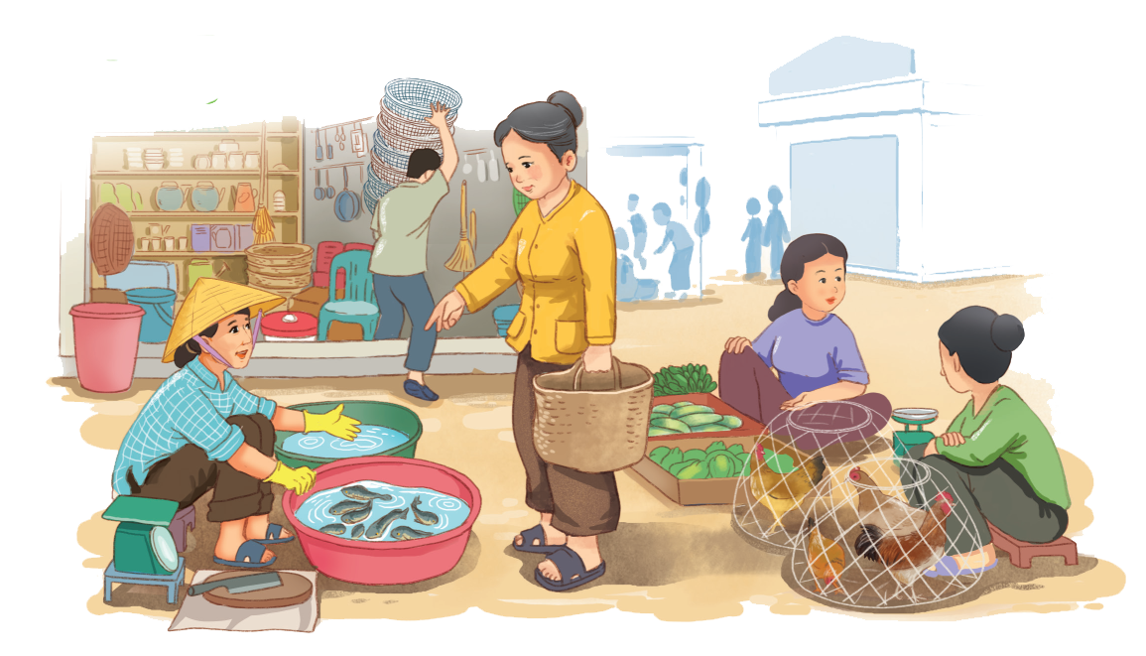
Chợ có gà ri, cá rô, su su. Chợ có cả rổ rá.

Slide 10


Slide 11


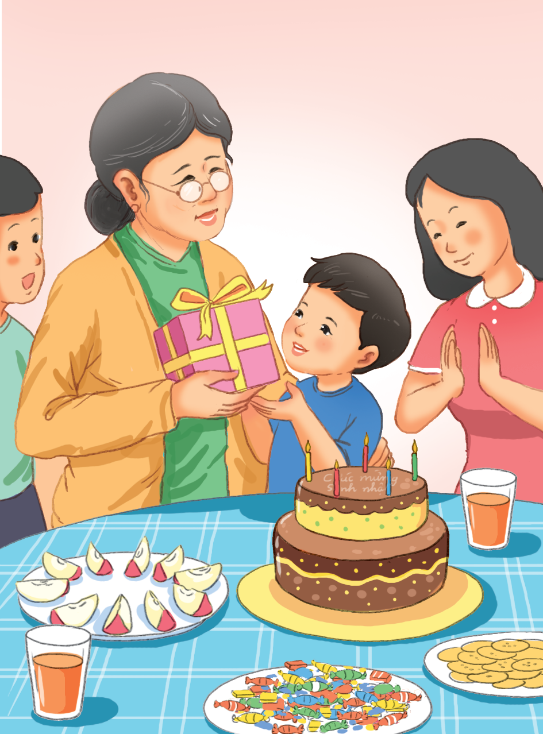
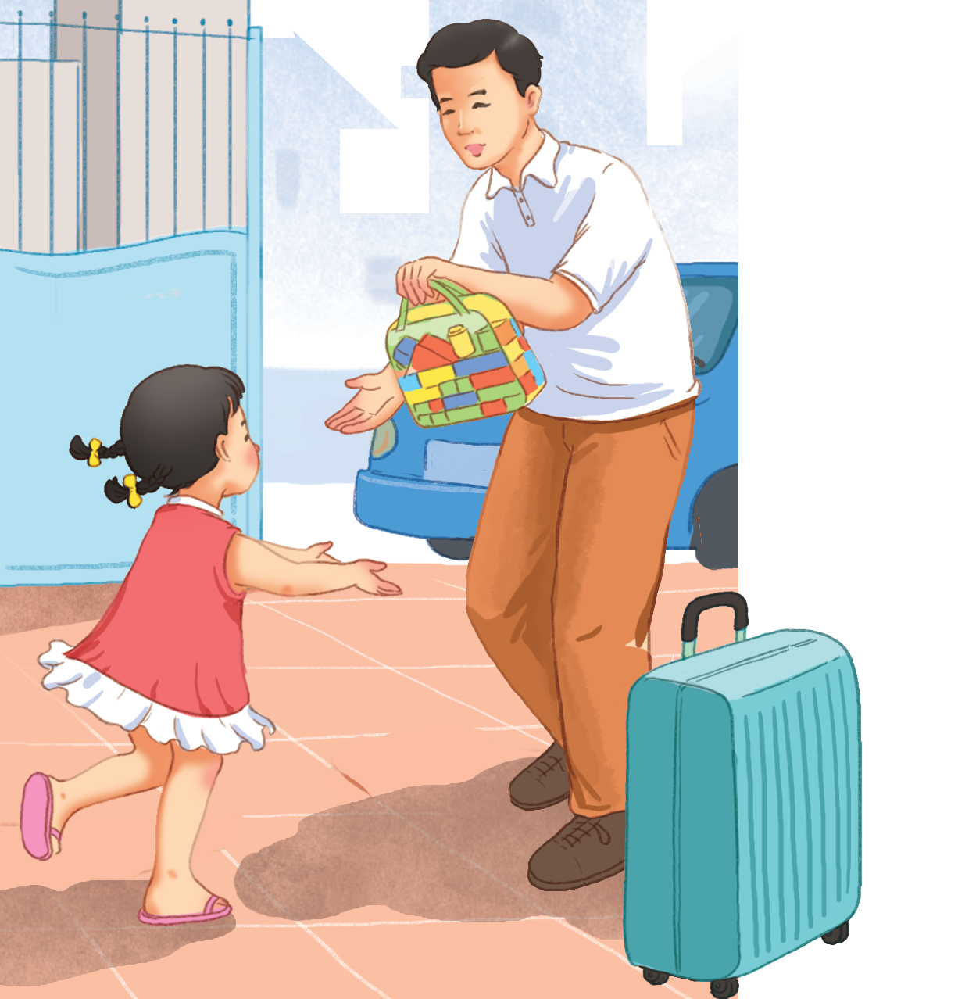
Cảm ơn

Slide 12


CỦNG CỐ
BÀI HỌC

